Slide 1
SISTEMA IMMUNITARIO 2
INTRODUZIONE
PRANIC HEALING
DOTT. SIGFRIDO FORCELLINI

Slide 2
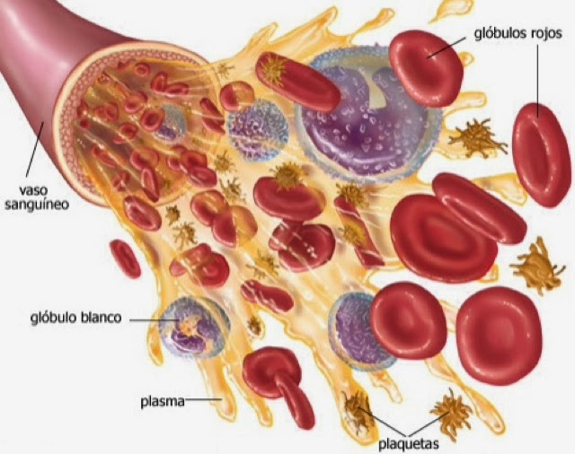
NEL SANGUE C’E’ UN SACCO DI ROBA…

Slide 3
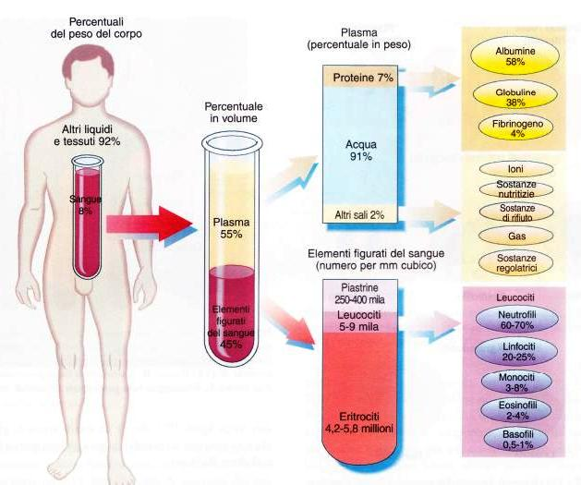

Slide 4
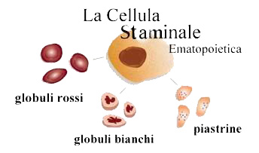
COME SI FORMA IL SANGUE?
LA CELLULA STAMINALE E’ IL PROGENITORE COMUNE E DÀ VITA NEL MIDOLLO OSSEO A:
GLOBULI ROSSI
PIASTRINE
GLOBULI BIANCHI (LINFOCITI, MONOCITI, GRANULOCITI)

Slide 5
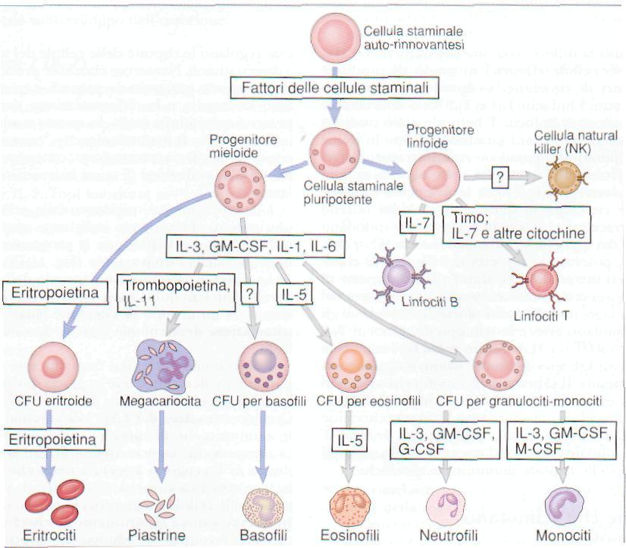
…OVVIAMENTE IL TUTTO E’ “PIUTTOSTO” COMPLICATO

Slide 6
LE DIFESE DELL’ORGANISMO
BARRIERE FISICHE-CHIMICHE
LA RISPOSTA INFIAMMATORIA
LA RISPOSTA IMMUNITARIA SPECIFICA

Slide 7
IL SISTEMA IMMUNITARIO
INNATO, NON SPECIFICO
  BARRIERE ESTERNE
    PELLE, MUCOSE
  SECREZIONI
    ENZIMI SALIVARI, MUCO, SUDORE, LACRIME, LATTE, SPERMA
    FATTORI DEL COMPLEMENTO
    pH GASTRICO, VESCICALE
  MACROFAGI
ADATTATIVO: DIPENDE DA UN ANTIGENE SPECIFICO E DA UN ANTICORPO CHE LO RICONOSCE
  IMMUNOGLOBULINE CIRCOLANTI
  CELLULE: LINFOCITI T E B

Slide 8
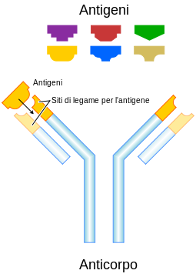
ANTICORPI E ANTIGENI
ANTI–CORPO: IMMUNOGLOBULINA, AGISCE CONTRO L’INVASORE
ANTI(CORPO)-GENE(RATORE): SOSTANZA O PARTE DI SOSTANZA CHE STIMOLA IL SIST IMMUNITARIO A PRODURRE ANTICORPI
  VIRUS
  CELLULE (PROPRIE, TRAPIANTI)
  BATTERI
  SOSTANZE ORGANICHE (POLLINE, CIBI)
  SOSTANZE INORGANICHE
  (CARBONE, AMIANTO)

Slide 9
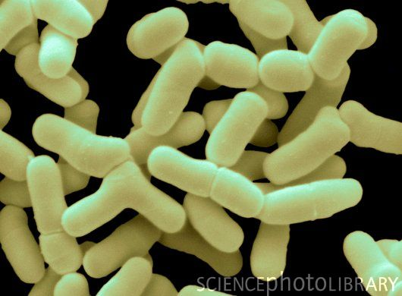
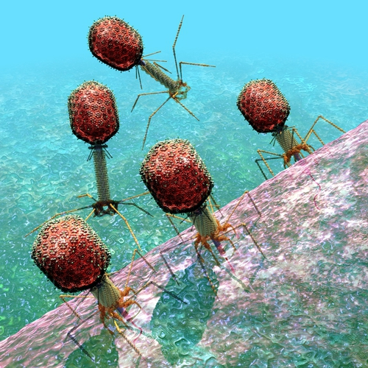
MICRORGANISMI
BATTERI: CELLULE SINGOLE, PATOGENI O NON PATOGENI (PATOGENI OPPORTUNISTI)
VIRUS: SUBCELLULARI, MATERIALE GENETICO

Slide 10
L’INFIAMMAZIONE
UN MICRORGANISMO SE RIESCE A SUPERARE LE BARRIERE CHIMICO-FISICHE
VIENE ATTACCATO DAI MACROFAGI
LE CELLULE COINVOLTE RILASCIANO FATTORI INFIAMMATORI
  RICHIAMO/ATTIVAZIONE ALTRE CELLULE IMMUNITARIE
  AUMENTO DELLA PERMEABILITA’ CAPILLARE
INFIAMMAZIONE: CALORE, DOLORE, ROSSORE, TUMEFAZIONE, FUNZIONE LESA, EVENTUALE PUS
RESTITUTIO AD INTEGRUM
NON SOLO MICRORGANISMI INDUCONO INFIAMMAZIONE!

Slide 11
LA FEBBRE
I FATTORI DELL’INFIAMMAZIONE HANNO AZIONI VARIE
LE INTERLEUCHINE (IL-1, IL-6 AD ESEMPIO) NEL SIST. NERVOSO MODIFICANO LA REGOLAZIONE IPOTALAMICA DELLA TEMPERATURA
LA TEMPERATURA PIU’ ALTA DANNEGGIA I MICRORGANISMI, AUMENTA LE ATTIVITA’ DEL SIST IMMUNITARIO E AUMENTA IL METABOLISMO
LA FEBBRE DUNQUE NON E’ UNA MALATTIA MA E’ LA RISPOSTA SISTEMICA DELL’ORGANISMO CONTRO UN’INFEZIONE
L’USO DI ANTIPIRETICI E’ GIUSTIFICATO SOLO A SCOPO ANTALGICO PERCHE’ “CURARE” LA FEBBRE NON E’ RAZIONALE PER I SUDDETTI MOTIVI
INOLTRE ANTIPIRETICI E CORTISONE POSSONO MASCHERARE INFEZIONI IMPORTANTI E POSSONO FAVORIRE L’INSORGENZA DI ALLERGIE

